Slide 1

Отчет о работе базового центра за 2015-2019 гг.
МУНИЦИПАЛЬНОЕ БЮДЖЕТНОЕ ОБЩЕОБРАЗОВАТЕЛЬНОЕ УЧРЕЖДЕНИЕ «РОДНИКОВСКАЯ ШКОЛА-ГИМНАЗИЯ»
Симферопольского района Республики Крым
ОКПО 00833941; ОГРН 1159102031703; ИНН/КПП 9109010469/910901001; ОКУД 0301001
ул. 40 лет Победы, 9, с. Родниково, Симферопольский район, РК, 297540
тел/факс 3(652)344-223, e-mail: shkola.rodnikovskaya@mail.ru
Приказ Министерства образования, науки и молодёжи Республики Крым от 06.10.2015 № 993 «Об организации работы ресурсных, опорных и базовых центров в 2015-2016 учебном году»,
приказ управления образования Симферопольского района Республики Крым от 08.10.2015 № 560 «Об организации работы ресурсных и базовых центров в 2015-2016 учебном году»

Slide 2

Основная цель деятельности центра состоит в построении сети методической поддержки педагогов, обеспечивающей их профессиональное совершенствование и повышение качества образования, обеспечение качественного функционирования начального общего, основного общего и среднего (полного) общего образования

Slide 3


Основные задачи центра
координация методической работы
создание информационной и консультационной помощи
создание условий для непрерывного профессионального роста учителей
повышение квалификации и переподготовка педагогических и руководящих кадров
участие в организации и проведении разнообразных методических мероприятий

Slide 4
Направления работы центра
организация и проведение курсов повышения квалификации
совещаний руководителей служб района по вопросам реализации приоритетных направлений развития образования
индивидуальных и групповых консультаций, семинаров, в том числе с привлечением методистов и преподавателей КРИППО
организация работы с одаренными учащимися, в том числе проведение профессиональных конкурсов, всероссийской олимпиады школьников

Slide 5
Материально-техническое обеспечение
Школа участвует в проекте МРСО (Модернизация региональных систем образования) и уже получила оснащение учебным оборудованием и программным обеспечением кабинетов по предметам естественно-математического цикла (2 кабинета математики, кабинеты химии, физики, биологии) и начальной школы (4 кабинета), кабинет для коррекционно-развивающих занятий.
За счет федерального бюджета также оборудованы мультимедийными комплексами кабинет информатики, 2 кабинета начальных классов, портативными проекторами – кабинет литературы, ОБЖ, технологии, библиотека, Smart-телевизором и ноутбуком - кабинет географии.

Slide 6
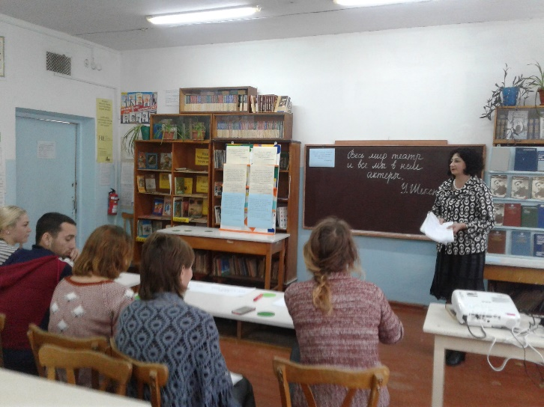
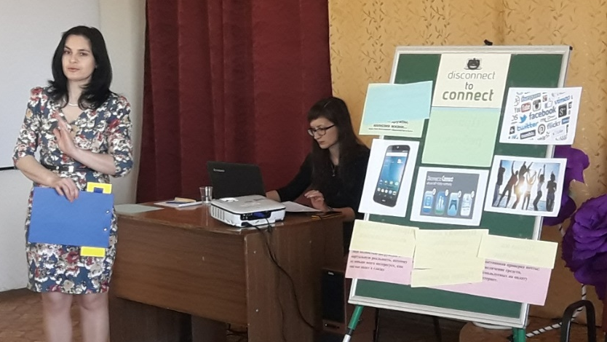
За отчетный период на базе школы-гимназии были проведены:

Slide 7

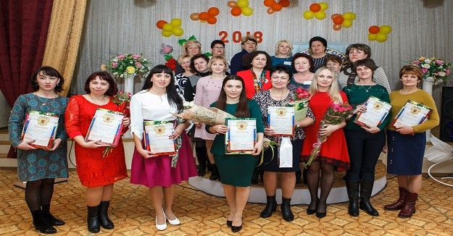

За отчетный период на базе школы-гимназии были проведены:
Муниципальный тур всероссийского конкурса «Педагог-психолог года»
Муниципальный тур всероссийского конкурса «Учитель года»
Зональный этап конкурсной программы «Экос»

Slide 8
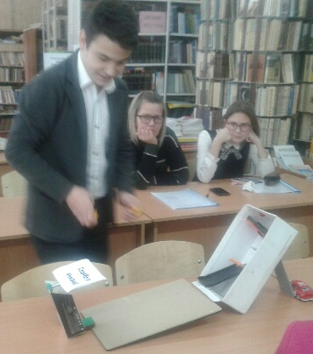
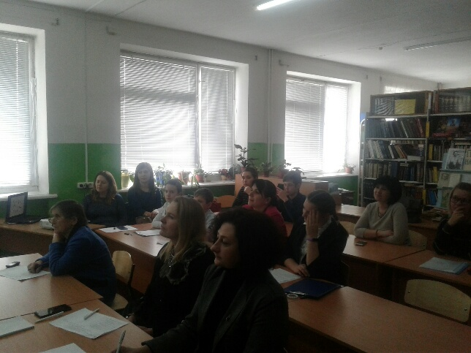
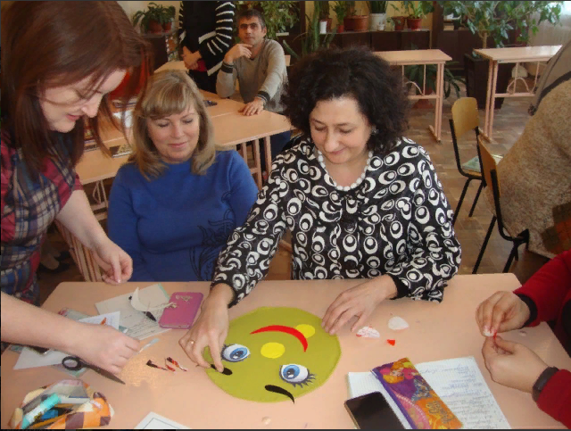
Ежегодно проводятся
методические семинары с целью обмена опыта и повышения профессиональной компетенции педагогов с привлечением педагогов школ «куста».
научно-практическая конференция «Шаг в науку» с целью активизации работы с одаренными учащимися, развития поисково-исследовательской компетенции и развития умений публичных выступлений

Slide 9

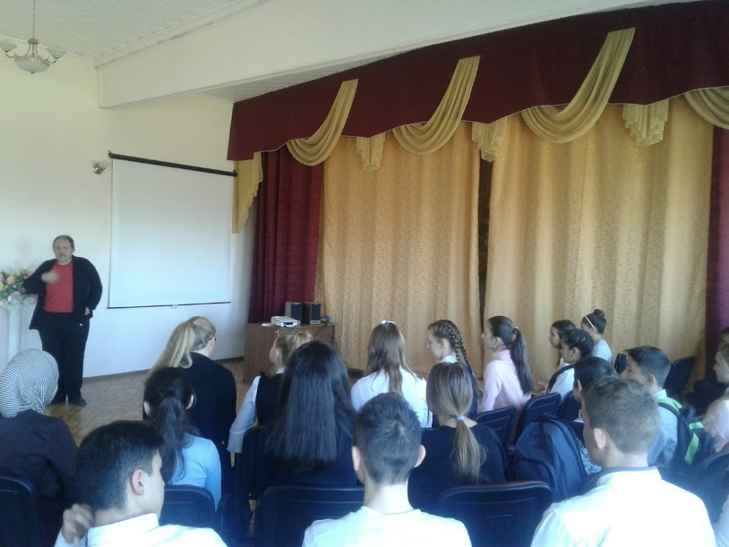
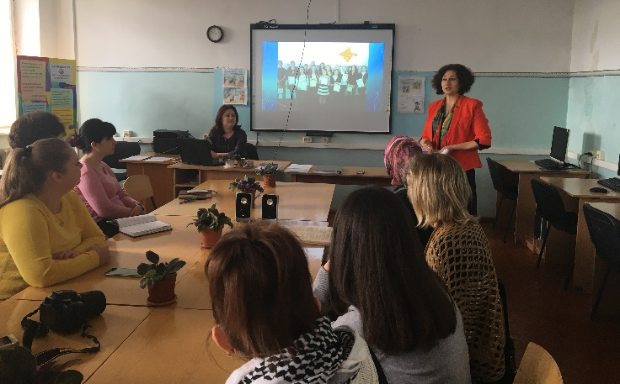
Региональная инновационная площадка и реализация инновационного проекта «Школа успешности (медиаобразование)»
Заседание базового центра «Базовые представления о медиаграмотности»
Встреча с режиссером Андреем Титовым в рамках работы X Всероссийского фестиваля «Человек, познающий мир»

Slide 10
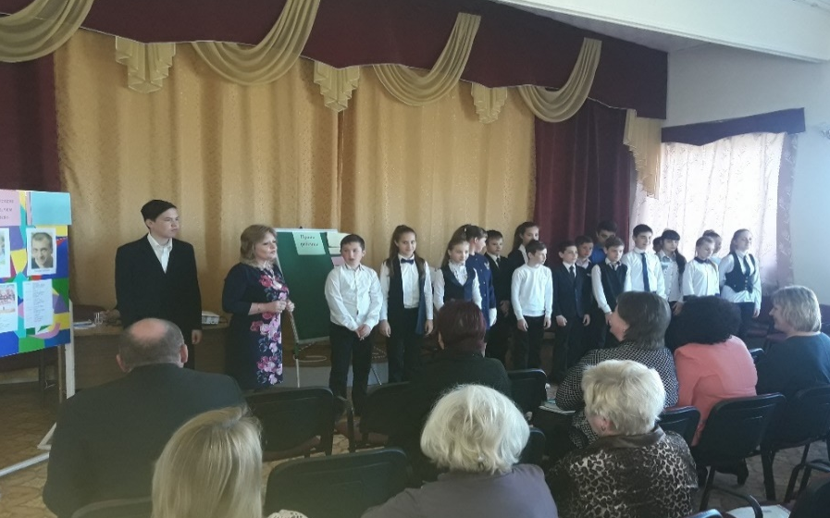
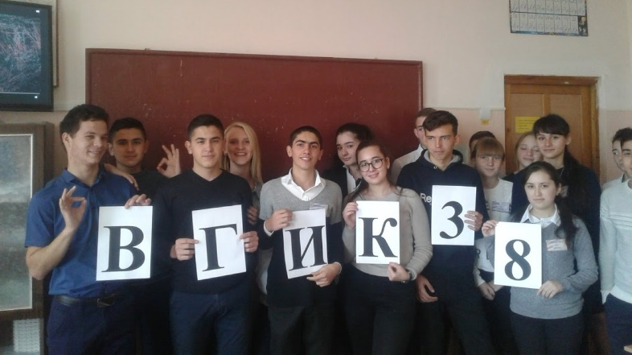
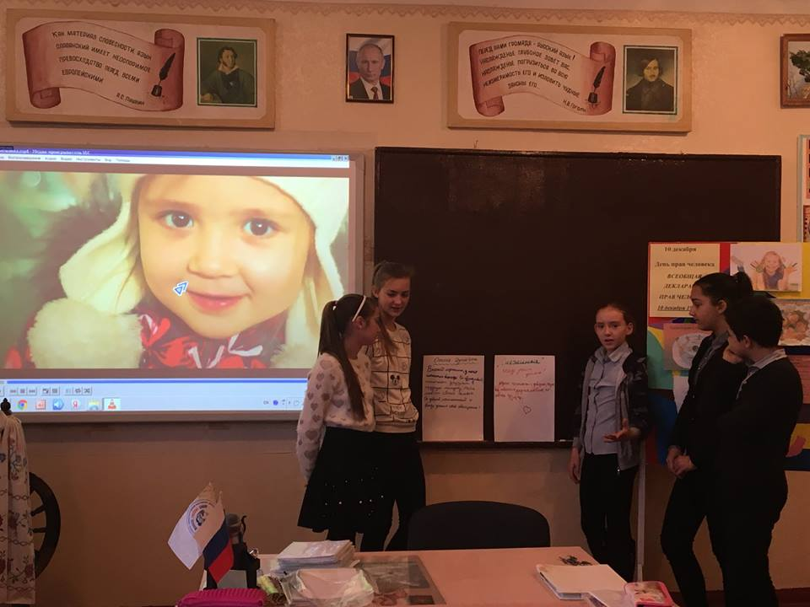
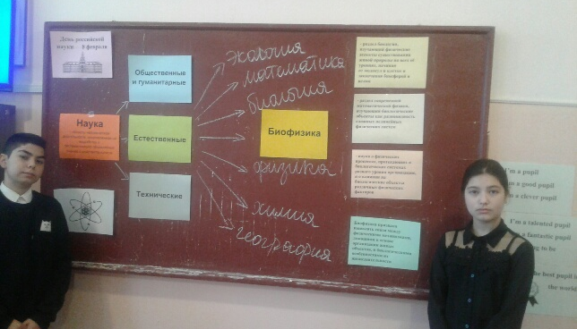
Заседания киноклуба

